Slide 1

1
ANALISIS CHURN
PELANGGAN
STUDI KASUS : DATA PELANGGAN LAYANAN TELEKOMUNIKASI

Slide 2




2
PROFILE
HELLO I’M
MUHAMMAD
LUKMANUL HAKIM
Alamat Email
Telepon
LinkedIn
lukmnaja24@gmail.com
+621313402496
linkedin.com/in/muhammad-lukmanul-hakim

Slide 3

3
Jumlah Pelanggan
01
7.043
RINGKASAN DATASET
Fokus Analisis
02
Pelanggan yang berhenti berlangganan (Churn)
Tujuan
03
Mengidentifikasi faktor penyebab churn dan peluang retensi pelanggan

Slide 4


4
PERTANYAAN ANALISIS
Apa saja faktor yang memengaruhi pelanggan berhenti berlangganan (churn)?
Apakah pelanggan dengan biaya bulanan tinggi lebih berisiko churn?
01
03
Apakah tipe kontrak berpengaruh terhadap tingkat churn?
Strategi apa yang dapat menurunkan churn rate perusahaan?
02
04

Slide 5
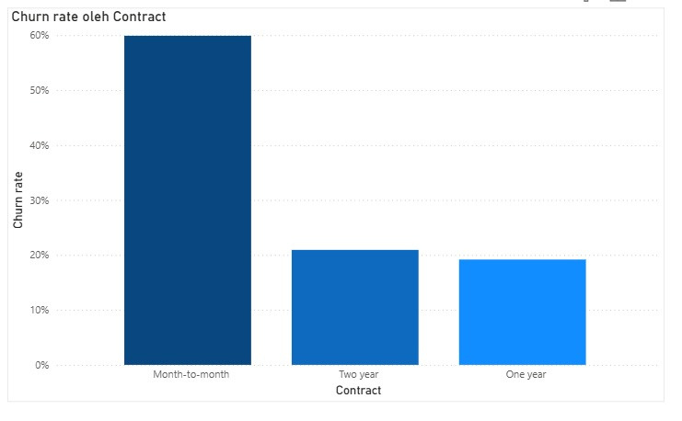
5
CHURN RATE BERDASARKAN JENIS KONTRAK

Slide 6
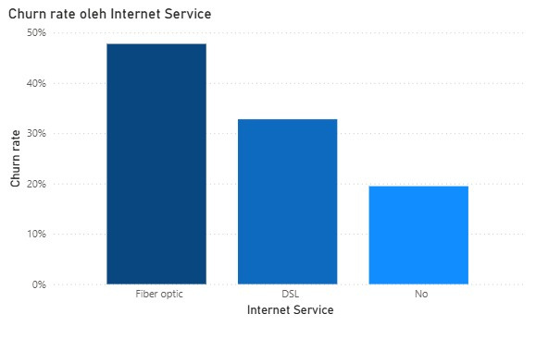
6
CHURN RATE BERDASARKAN JENIS LAYANAN INTERNET

Slide 7
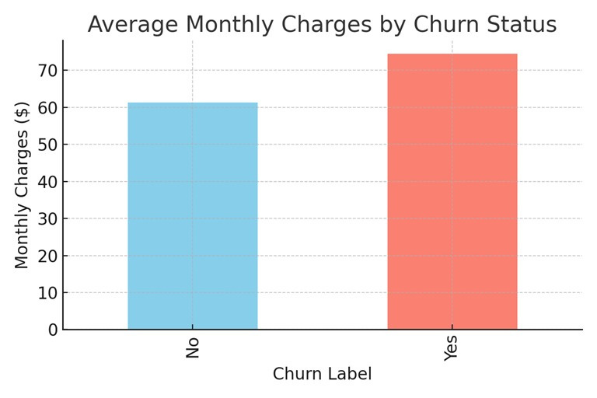
7
PERBANDINGAN TAGIHAN BULANAN PELANGGAN

Slide 8
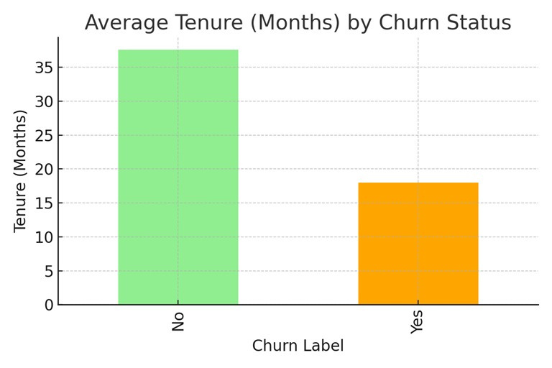
8
RATA-RATA LAMA BERLANGGANAN PELANGGAN

Slide 9
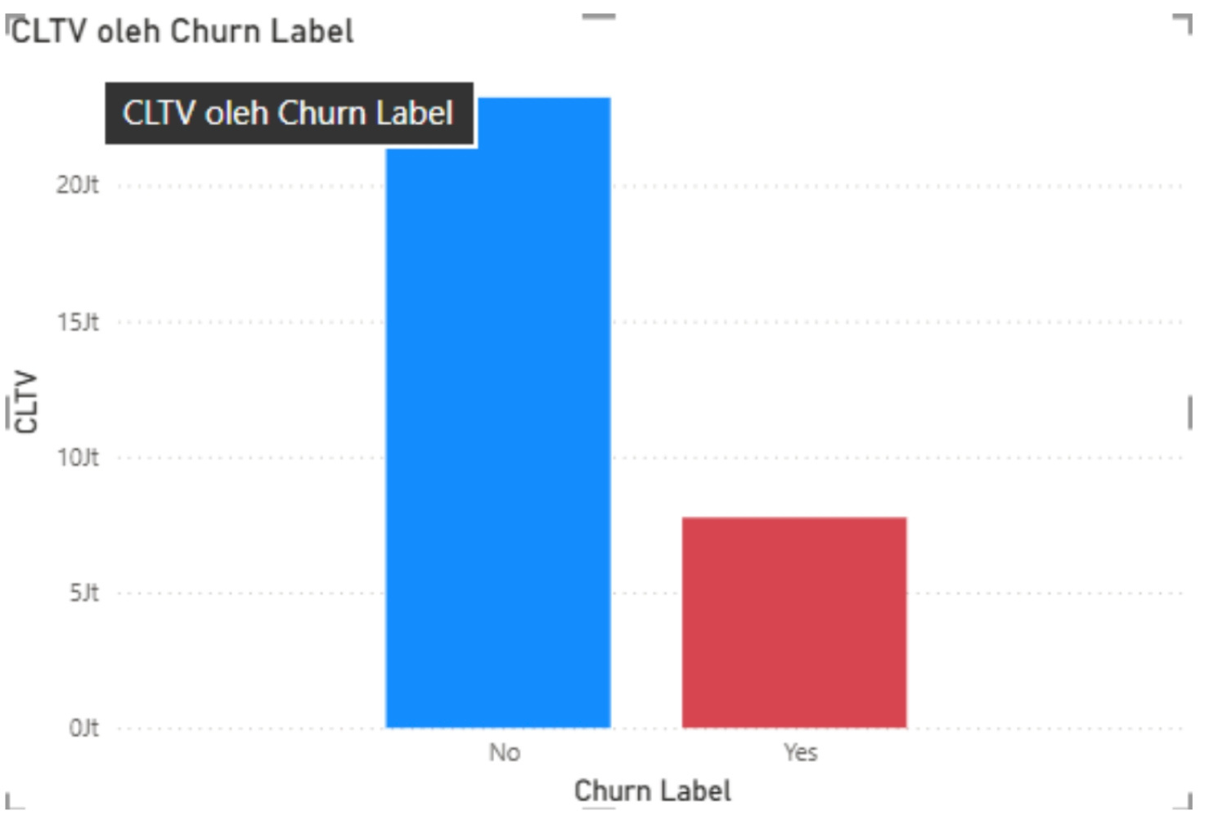
9
NILAI CLTV TERHADAP CHURN

Slide 10
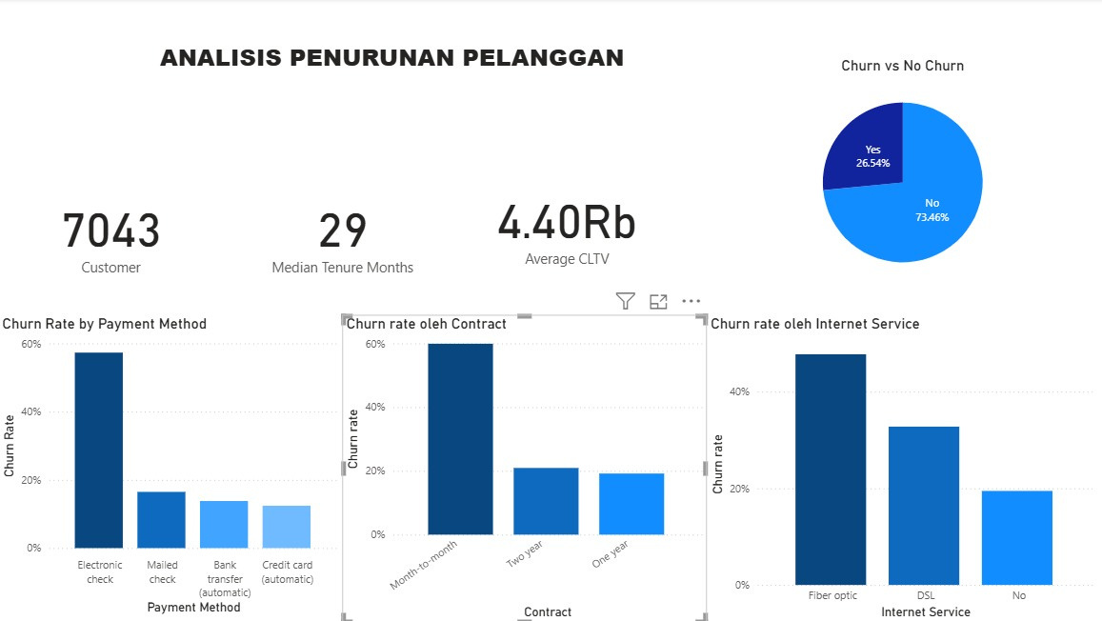
10

Slide 11

11
RINGKASAN INSIGHT UTAMA
Pelanggan CLTV tinggi cenderung loyal
03
Churn tinggi pada pelanggan kontrak bulanan (month-to-month)
01
Penyebab utama churn : pindah ke kompetitor & dukungan teknis kurang baik
04
Pembayaran otomatis & kontrak tahunan menurunkan churn
02

Slide 12


12
TOP CHURN REASONS
Top reasons customers churn:
- Attitude of support person: 192?
- Competitor offered higher download speeds: 189?
- Competitor offered more data: 162?
- Don't know: 154?
- Competitor made better offer: 140?
- Attitude of service provider: 135

Slide 13

13
Fokus pada pelanggan kontrak bulanan dengan insentif loyalitas
01
REKOMENDASI STRATEGIS BISNIS
Program retensi berbasis CLTV untuk pelanggan bernilai tinggi
02
Peningkatan dukungan teknis dan customer service
Dengan memahami pola churn, perusahaan dapat menurunkan churn hingga 30% melalui:
03
A/B testing kampanye retensi pelanggan
04

Slide 14

14
TERIMA KASIH
PERHATIANNYA

